Slide 1
Entrada y Salida: Leer y escribir de pantalla con Android Studio
Lic. Santiago Rodríguez Paniagua. (Actualizado Oct. 2015)

Slide 2
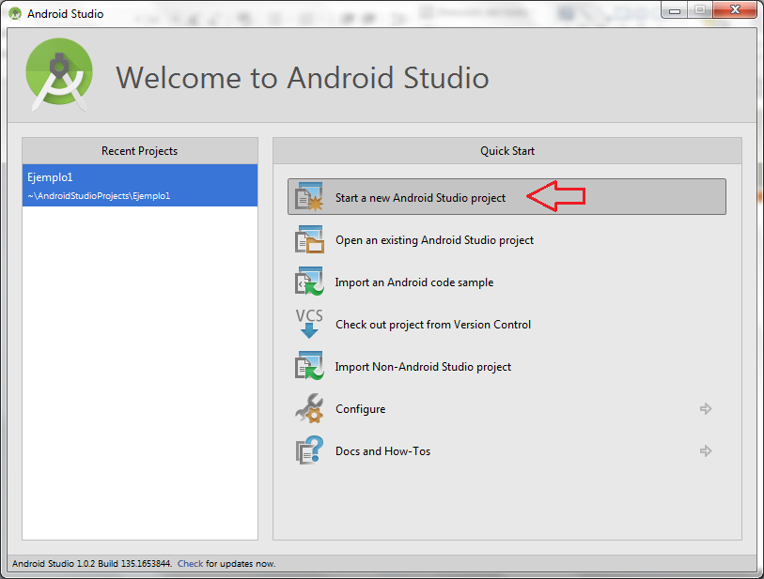
Como iniciar Android Studio

Slide 3
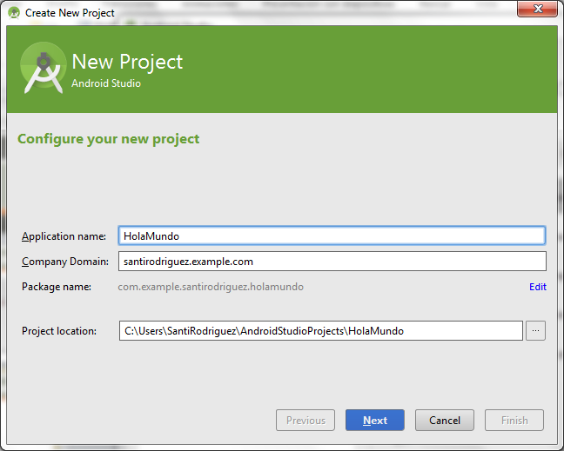
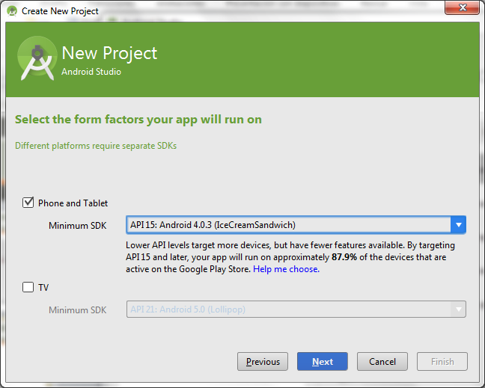
Como iniciar Android Studio #2

Slide 4
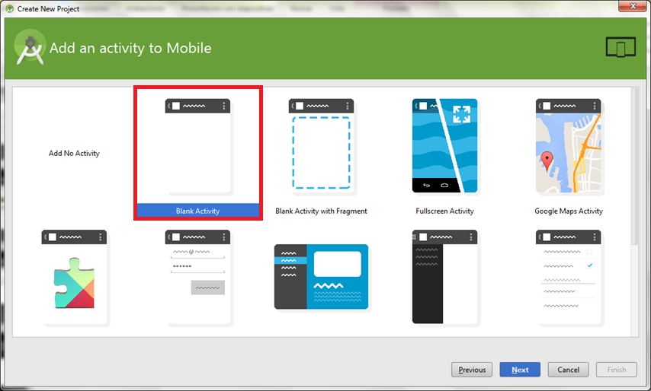
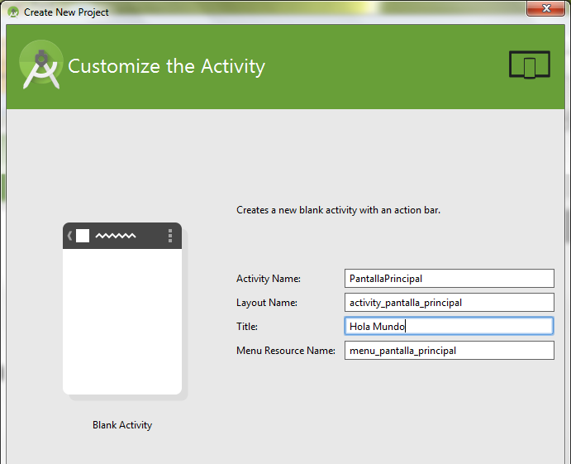
Como iniciar Android Studio #3
Seleccionamos Blank Activity. Un Activity es el equivalente a un Formulario o Form o Frame.

Slide 5
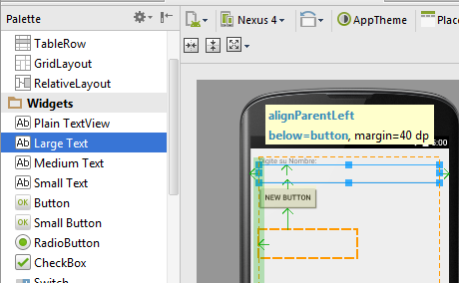
Agregamos algunos elementos a la pantalla
Los TextView son los equivalentes a los Label y los EditText son los equivalentes a los TextBox

Slide 6
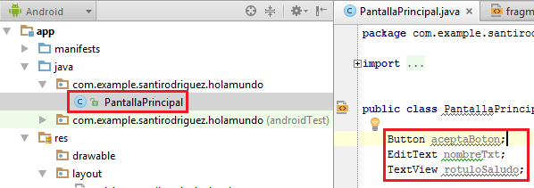
Agregamos Código Java
Creamos 3 variables para referenciar los elementos
de pantalla que necesitamos controlar.

Slide 7
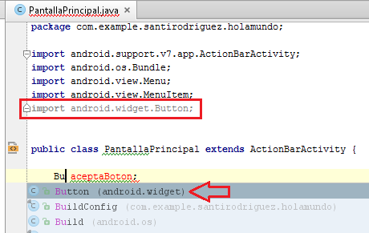
Agregamos Código Java #2
Es altamente recomendable que permitamos que aparezca el
menú contextual y seleccionemos la opción deseada para que
automáticamente nos agrege los imports necesarios.

Slide 8
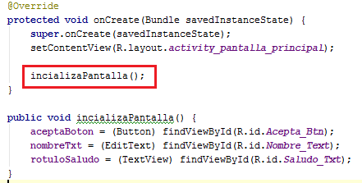
Inicializamos las variables
Dentro del evento onCreate llamamos una función en donde
inicializamos y asociamos las variables con los elementos
en pantalla.

Slide 9
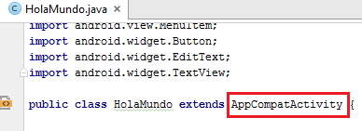
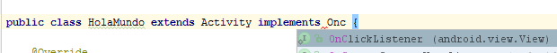
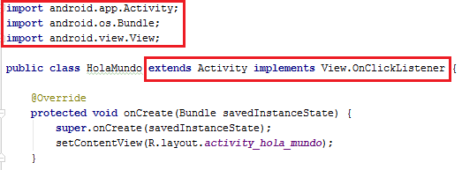
Modificamos el tipo de la clase

Slide 10
Modificamos el tipo de la clase: Explicación
Al Cambiar el tipo de clase y pasar de:
public class MainActivity extends AppCompatActivity
A:
public class MainActivity extends Activity implements view.OnClickListener
Lo que estamos haciendo es habilitando la clase para que “escuche” el evento click de objetos de pantalla como los botones.
Además al hacer esto estamos “neutralizando” los menú de pantalla.
Esto último no tiene nada que ver con el evento del click pero yo personalmente sugiero hacerlo al menos en las primeras aplicaciones, solamente para reducir código y entender un poco más el código.

Slide 11
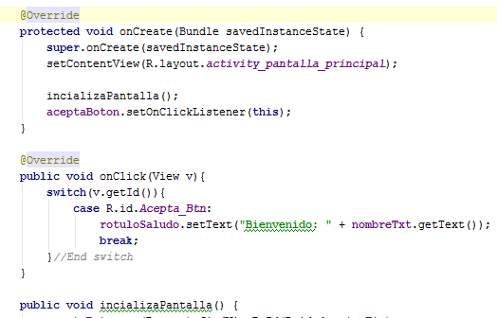
Agregamos acción al botón
Creamos un método que haga Override al evento onClick
en donde le agregamos la acción a nuestro botón.
Eventualmente más botones usaran este método.

Slide 12
Asociamos el método del evento al botón
Con esta instrucción le estamos agregando el evento OnClick
a nuestro botón y casualmente ese evento disparara
el método que recién creamos.

Slide 13
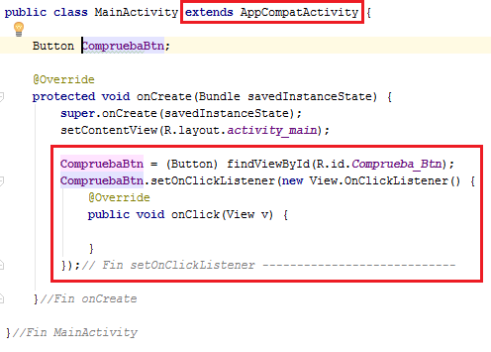
Y si no modificamos el tipo de la clase?

Slide 14
Y si no modificamos el tipo de la clase? #2
findViewById(R.id.Sig_Btn).setOnClickListener(new View.OnClickListener() { @Override public void onClick(View v) { startActivity(new Intent(Ventana1.this, Ventana2.class)); } });

Slide 15
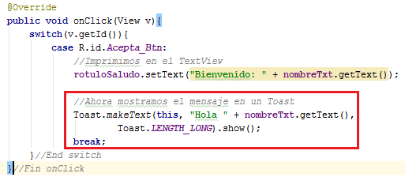
Mostramos el saludo en un Toast
Agregamos llamamos un Toast en el mismo evento OnClick en el que mostramos el mensaje anterior.

Slide 16
Mostramos el saludo en un Toast #2
El Toast tiene 3 partes:
El contexto en el cual es llamado.
El String del mensaje que queremos mostrar.
La duración del mensaje en pantalla.
Toast.makeText(this, "Mensaje",Toast.LENGTH_LONG).show();

Slide 17
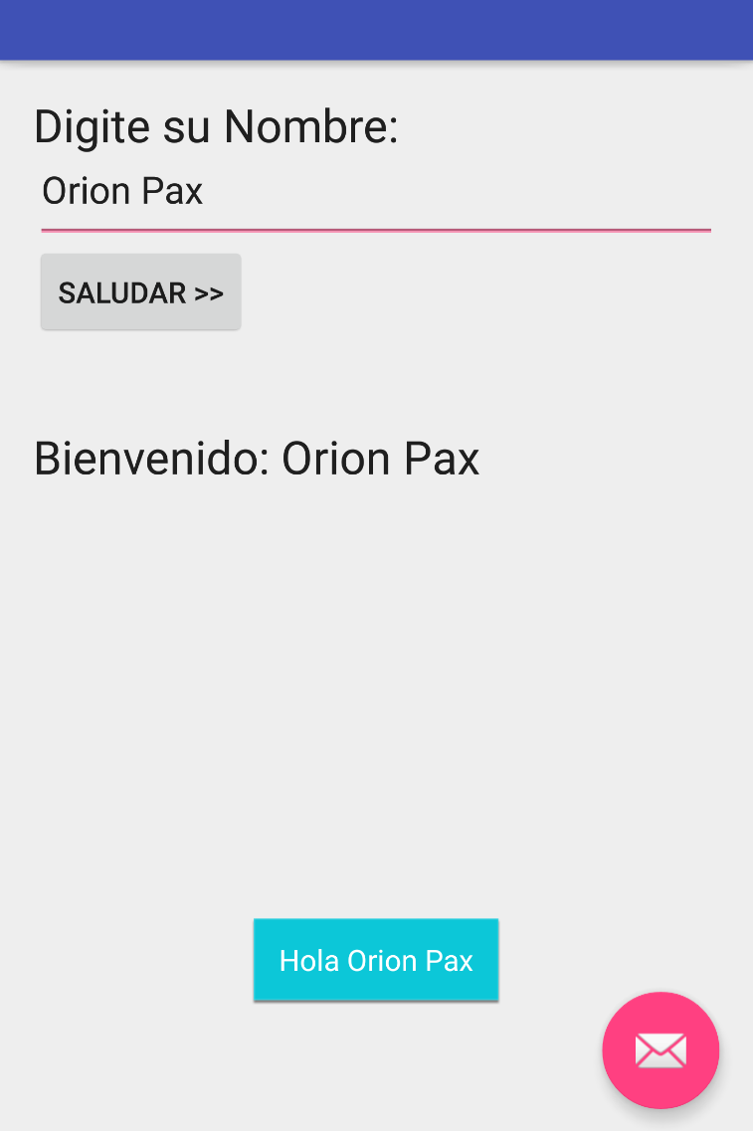
Corremos el App
Leemos de un EditText.
Imprimimos en un TextView.
Mostramos un Toast.

Slide 18
Usando Strings compartidos (opcional)

Slide 19
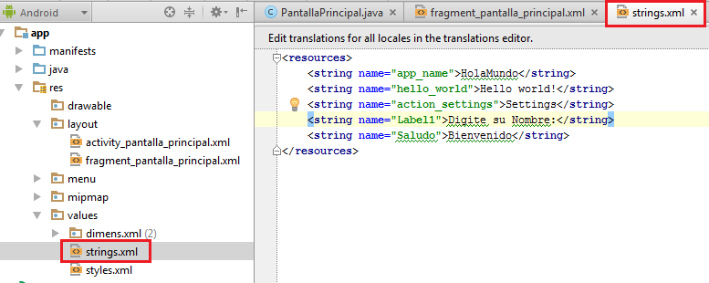
Modificamos el Archivo strings.xml
Agregamos previamente todos los textos que vamos a ocupar en los mensajes, Labels o rótulos de la pantalla.

Slide 20
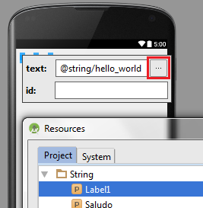
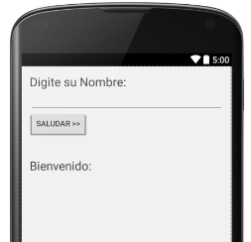
Agregamos los textos a los elementos de pantalla
Al dar doble clic a cada elemento en la pantalla aparece una ventana de propiedades en donde podemos fijar el texto de ese elemento ya sea con un texto fijo o seleccionando un string previamente guardado en el XML de strings.

